Slide 1






















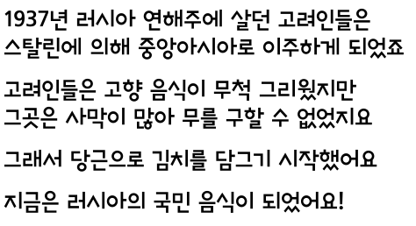








게살볶음밥
콩나물김치국
샤슬릭(러시아꼬치구이)
마르코프차(러시아당근김치)
견과요거트, 우유

